Slide 1
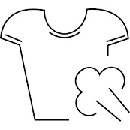
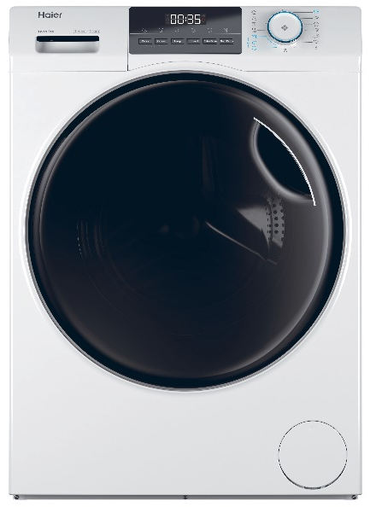
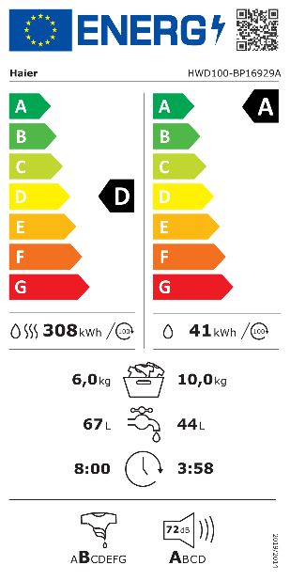
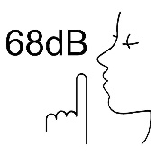
HWD100-BP16929AS
Předem plněná automatická pračka se sušičkou I-PRO SERIES 1
Invertorový motor, ABT antibakteriální ošetření, Refresh, digitální displej, rychlý cyklus, 4 parní cykly, A-20 %
Parametry odpovídají Nařízení v přenesené pravomoci: (EU) 2019/2014
Více informací o výrobku naleznete pod tímto QR kódem:
Hlavní vlastnosti (Nařízení v přenesené pravomoci: (EU) 2019/2014)
Třída energetické účinnosti sušení / praní D/A
Marketingové označení en. Účinnosti praní: o 20 % úspornější než třída A
Jmenovitá kapacita sušení / praní (kg) 6/10
Spotřeba energie při praní + sušení na 1/100 cyklů (kWh) 3,076/308
Spotřeba energie při praní na 1/100 cyklů Eco 40-60 (kWh) 0,410/41
Spotřeba vody při praní + sušení/ při praní na 1 cyklus (l) 67/44
Otáčky při odstřeďování (ot./min)/ Účinnost odstřeďování 1530/B
Trvání programu praní + sušení/ praní Eco 40-60 (h:min) 8:00/3:58
Emise hluku (dB(A) re 1 pW) / třída hluku při odstřeďování 72/A
Technologie
Invertorový motor – bezkartáčový typ motoru s klasickým převodem přes řemen a řemenici
ABT – antibakt. ošetření zásuvky na detergent a gumového těsnění dvířek
PillowDrum – šetrný buben s polštářkovými výstupky
SmartDualSpray – dvojité sprchování okénka dvířek a gumového těsnění
4 parní cykly pro větší hygienu a snadnější žehlení: Košile, Dětská péče, Antialergenní péče, Refresh
Program „Refresh“- Osvěžení pomocí páry - vytváří jemnou a teplou vodní mlhu, která proniká do vláken; zbavuje zápachu, desinfikuje a sterilizuje prádlo
Laserem svařený buben – odolný proti poničení, jemný téměř neviditelný svár, který je šetrný k oděvům během praní
15 programů:
Bavlna, Syntetika, Džíny, 4 parní cykly - Košile, Dětská péče, Antialergenní péče, Odstřeďování, Samočištění, Bavlna 20 °C, Eco 40°C – 60°C, Pouze sušení, Rychlý 15‘, Rychlý, Refresh (Osvěžení – Parní cyklus)
Funkce
Odložený konec programu, Nastavení úrovně vysušení, Nastavení teploty praní, Nastavení otáček odstřeďování, Přídavné máchání, Dětský zámek
Bezpečnost
Bezpečnostní zámek dveří; Ochrana proti úniku vody - plovák na dně detekuje únik
Konstrukce
Digitální displej s tlačítky; Invertorový motor;
Průměr (výška) bubnu 52,5 cm; Objem bubnu 66 l; Plnicí tvor 36 cm;
Materiál bubnu Nerez/ vany Silitech
4 parní cykly pro větší hygienu a snadnější žehlení: Košile, Dětská péče, Antialergenní péče, Refresh
Energetická spotřeba praní o 20 % nižší než ve třídě A
A-20 %
Antibakteriální ošetření zásuvky na prášek a těsnění
PillowDrum – šetrný buben s polštářkovými výstupky pro jemné zacházení s prádlem
Tichý chod - pouhých 72 dB(A) při odstřeďování
Logistická data
Kód 31020625
EAN 6921081507391
Barva Bílá s černými dvířky Rozměry výrobku v x š x h (mm) 850 x 600 x 620
Čistá váha výrobku (kg) 72
Rozměry balení v x š x h (mm) 890 x 649 x 669
Hmotnost s obalem (kg) 75

